Slide 1
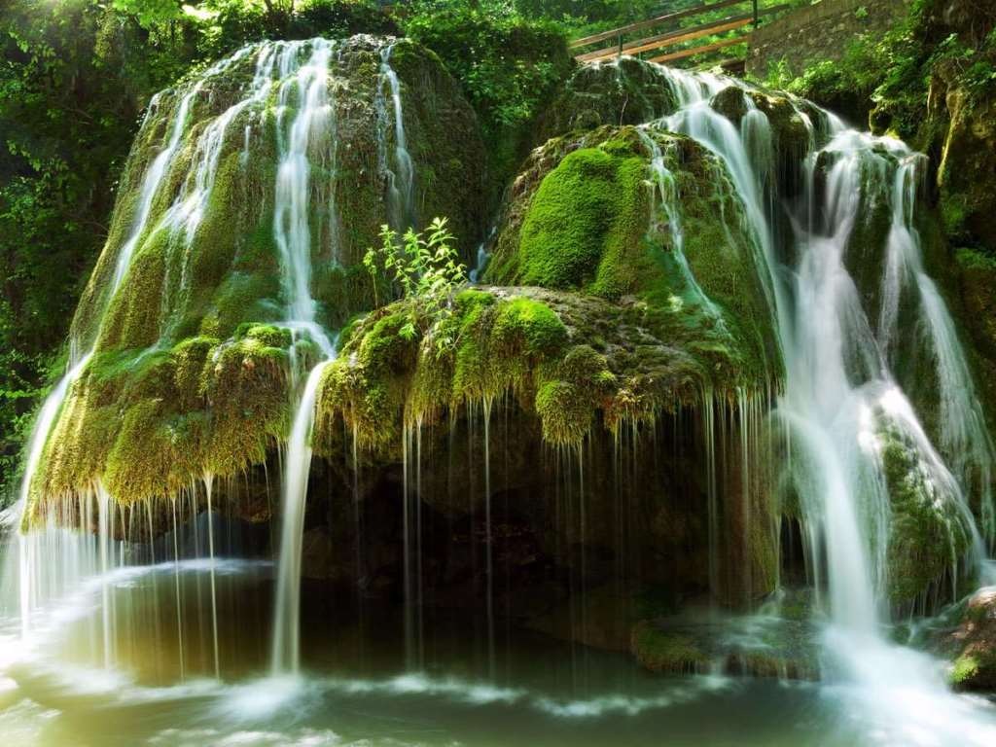

Chutes époustouflantes
à voir une fois dans sa vie

Slide 2
Les chutes sont une manifestation de la beauté et de la force de la nature qui laissent une
impression durable sur les voyageurs. Certaines cascadent doucement, alors que d’autres se
déversent à une vitesse et d’une hauteur qui hypnotisent. Nous avons choisi 26 chutes des
quatre coins du monde qui ensorcellent les visiteurs par leur emplacement, leur grandeur ou
leur forme unique.
De la chute Bigar en Roumanie, qui semble tout droit sortie d’un conte de fées, aux chutes
Minnehaha au Minnesota, qui gèlent de manière majestueuse en hiver, voici 26 chutes à
mettre sur votre liste de choses à voir.

Slide 3
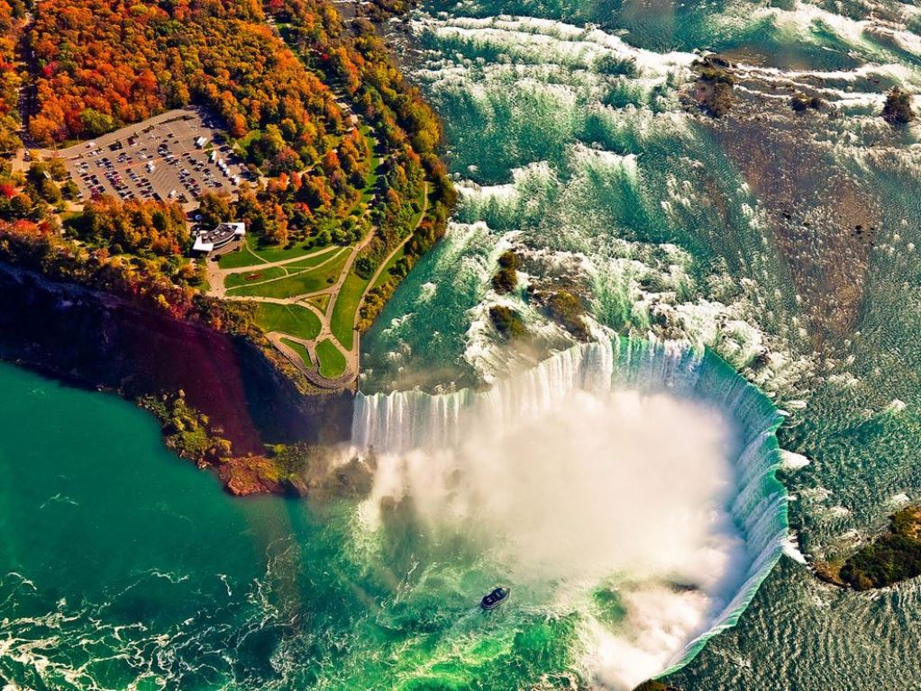
Chutes du Niagara
Les chutes du Niagara sont en fait constituées de trois chutes qui chevauchent la frontière des États-Unis et du Canada. Les chutes ont le débit d’eau le plus élevé de la planète, avec un dénivelé de 50 mètres.

Slide 4
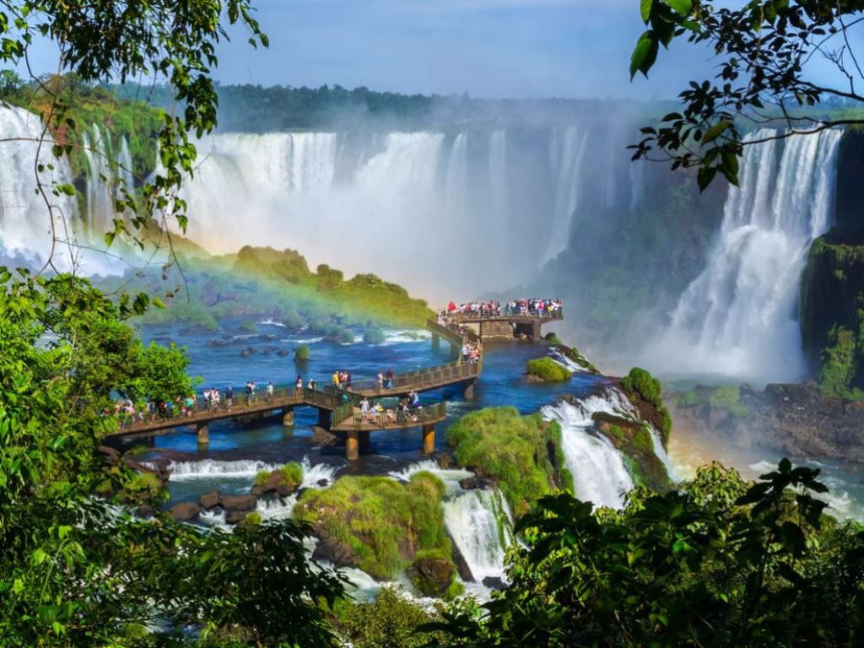
Chutes d'Iguazú
Vous serez émerveillés par les 270 cascades qui constituent les chutes d'Iguazú, qui marquent la frontière entre l’État brésilien du Paraná et la province argentine de Misiones. Vous pouvez même faire une excursion en bateau sous les chutes afin d’admirer le site dans toute sa splendeur.

Slide 5
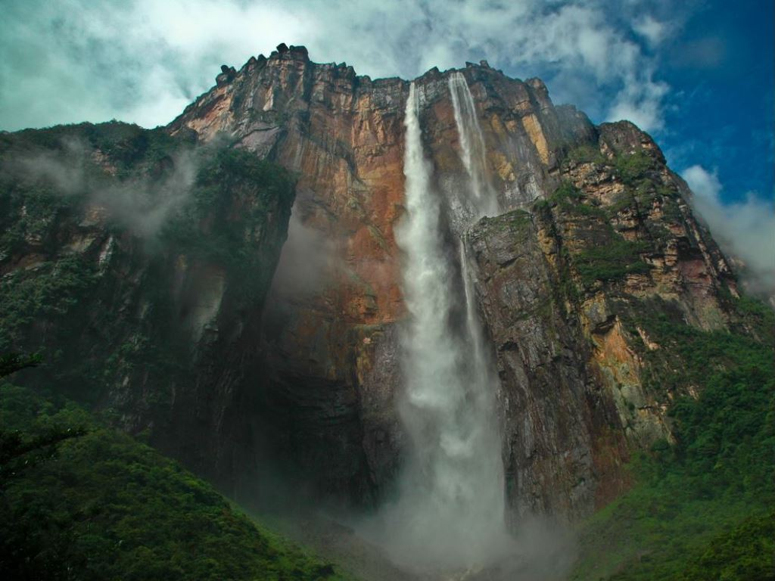
Salto Ángel au Venezuela
Du haut de ses 979 mètres, Salto Ángel, dans le parc national Canaima au Venezuela, est la plus haute chute du monde.

Slide 6
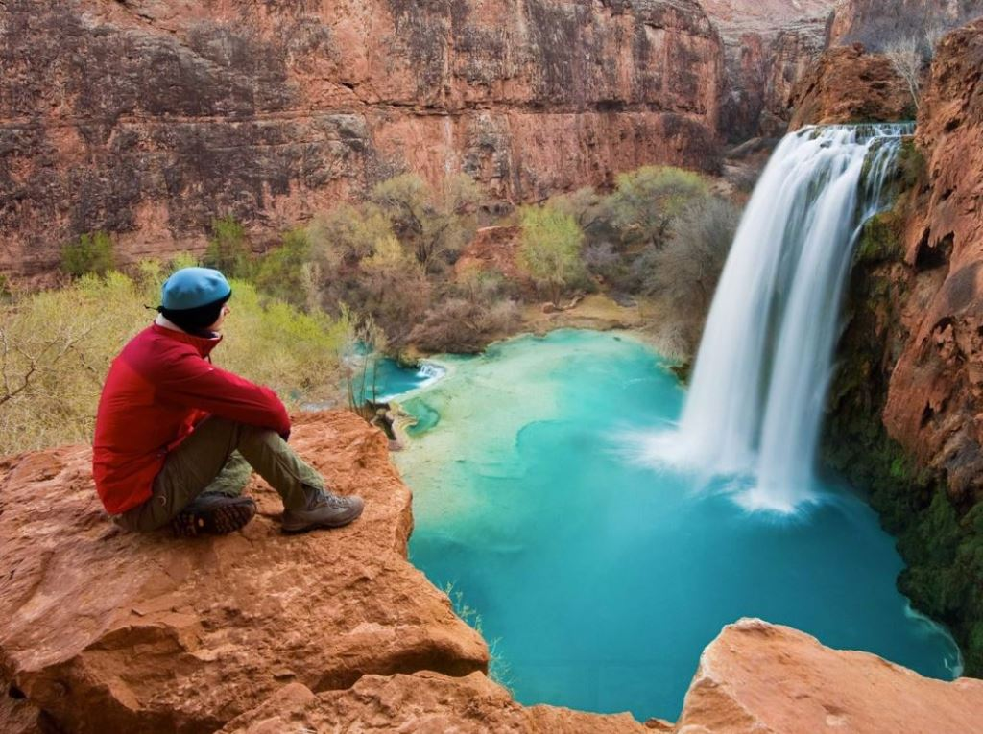
Chutes d'Havasu au sud-ouest du parc national du Grand Canyon,
Les chutes d'Havasu, dans la réserve Havasupai du comté de Coconino, au sud-ouest du parc national du Grand Canyon, sont connues pour la clarté de leur eau. Nichées quelque part dans le Grand Canyon, elles sont nettement moins fréquentées que le parc, considérant le sentier de 12 kilomètres qu’il faut parcourir pour se rendre jusqu’au village de Supai.

Slide 7
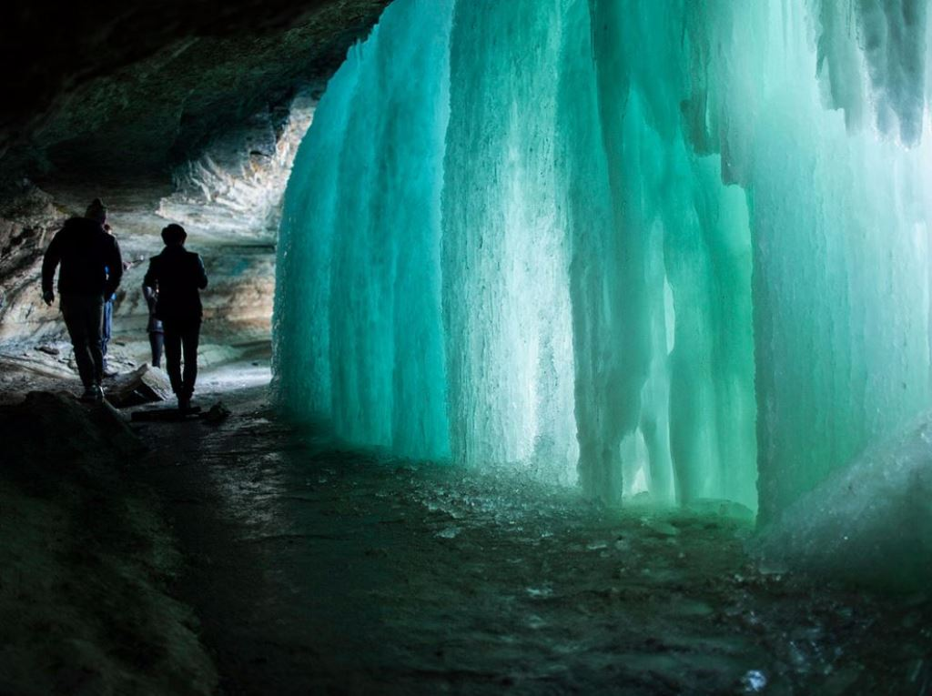
Chute de Minnehaha :à Minneapolis
La chute de Minnehaha à Minneapolis fait plus de 16 mètres de haut et vient se jeter dans un banc de récifs de pierre calcaire et de grès le long de Minnehaha Creek. Elle gèle souvent l’hiver, créant une nouvelle merveille de la nature que les touristes ne se lassent pas de regarder.

Slide 8
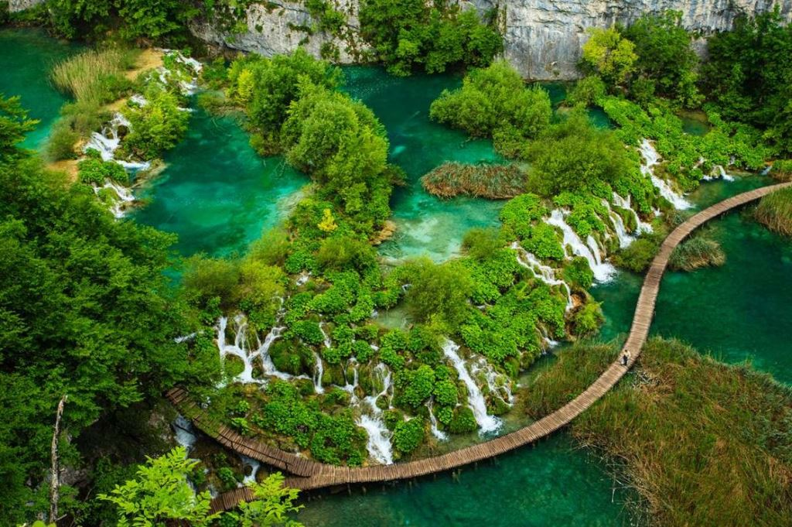
Chutes du parc national des lacs de Plitivice
Le plus grand parc de la Croatie, le parc national des lacs de Plitivice, comprend 16 lacs reliés les uns aux autres par une série de chutes et cascades spectaculaires. L’eau sculpte les formations de rochers, que l’on peut admirer à partir de passerelles et de sentiers.

Slide 9
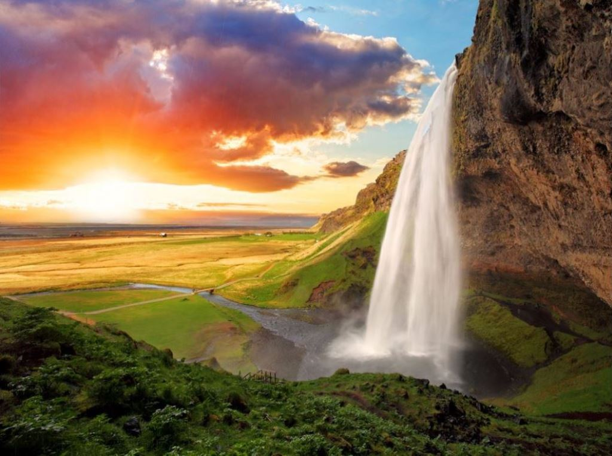
Seljalandsfoss
Seljalandsfoss, l’une des plus célèbres chutes d’Islande, est située dans une plaine verdoyante entre Selfoss et Skógafoss. Elle se jette dans un bassin 61 mètres plus bas et les visiteurs peuvent passer derrière pour apprécier un autre point de vue sur cette force de la nature pendant qu’ils campent ou font de la randonnée.

Slide 10
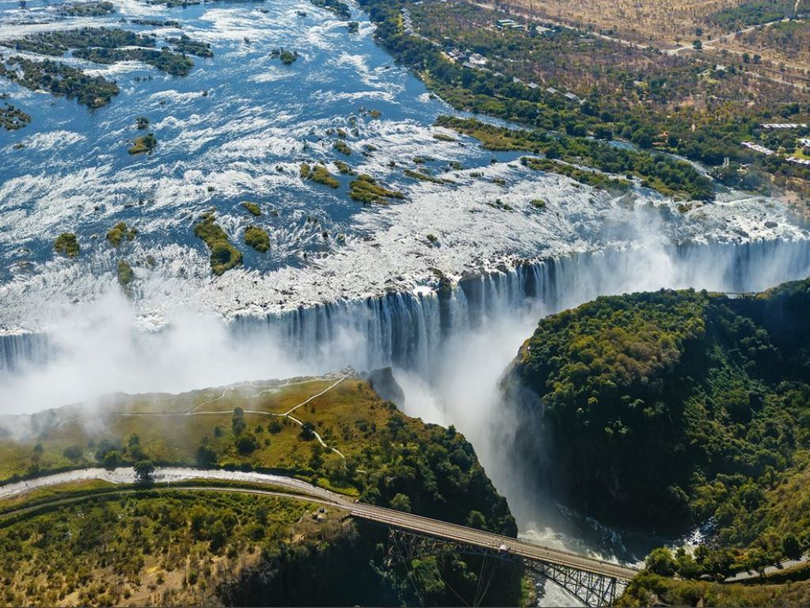
Chutes Victoria
Les chutes Victoria, situées à la frontière entre la Zambie et le Zimbabwe, constituent ce qui est considéré le plus grand rideau d’eau du monde. Elles se jettent dans une gorge 91 mètres plus bas et les visiteurs peuvent apprécier sa beauté à couper le souffle depuis la « piscine du diable », un bassin naturel tout en haut des chutes, ou depuis les ponts environnants.

Slide 11
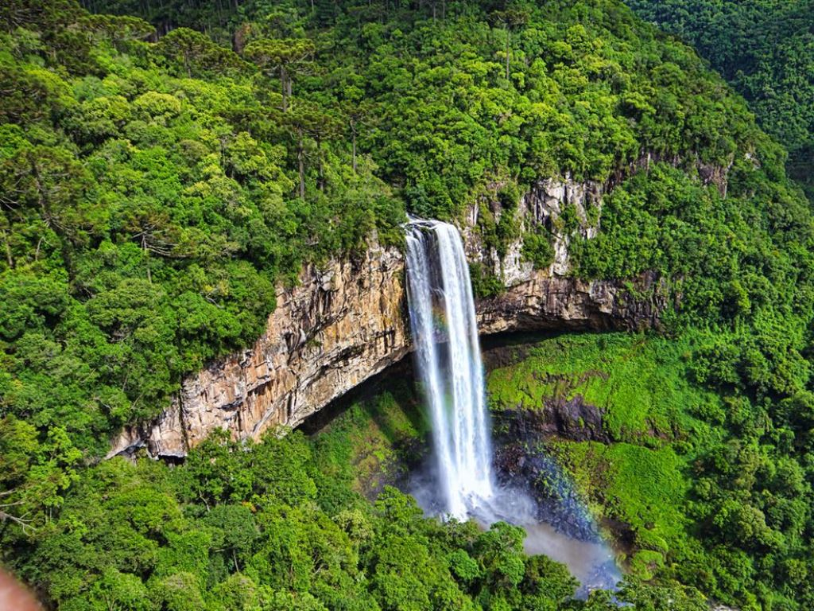
Chutes de Caracol
Les chutes de Caracol, dans le parc de Caracol, au Brésil, ont été formées par la rivière Caracol et sont la deuxième destination la plus visitée par les touristes après les chutes d’Iguazú. Les visiteurs peuvent profiter de superbes vues des chutes depuis une tour d’observation et un téléphérique.

Slide 12
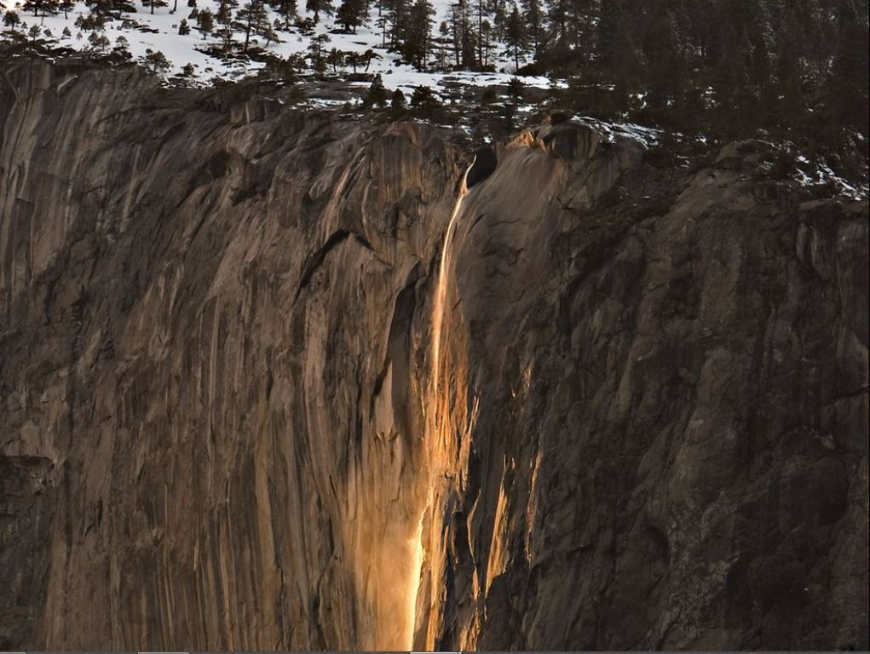
Chute Horsetail
En février, les visiteurs affluent à la chute Horsetail, dans le parc national de Yosemite en Californie, afin d’admirer un phénomène rare qui se produit quand les rayons du soleil couchant teintent l’eau de reflets rouges et orangés, ce qui donne l’impression que des cascades de feu coulent le long des falaises d’El Capitan.

Slide 13
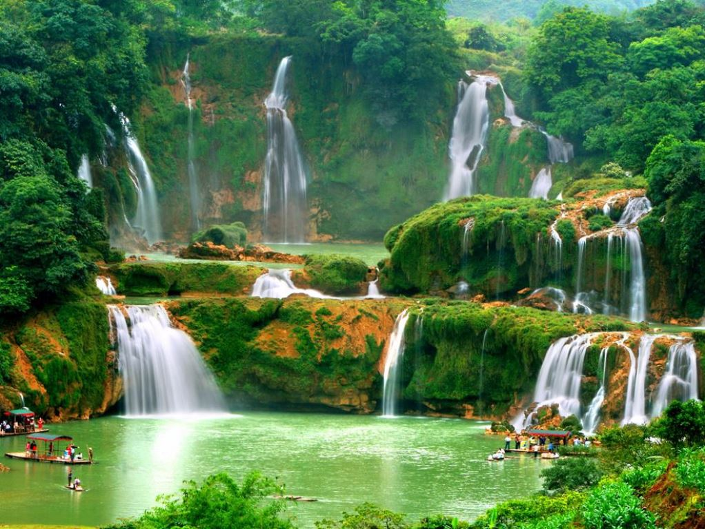
Chutes de Detian
À la frontière de la Chine et du Vietnam, les chutes de Detian forment une partie des chutes de Ban Gioc-de Detian. Le rugissement de l’eau qui s’écoule de la falaise de 70 mètres de haut et 200 mètres de large est perceptible des kilomètres à la ronde. Tôt le matin, le soleil et les fines gouttelettes d’eau de la chute forment de jolis arcs-en-ciel.

Slide 14
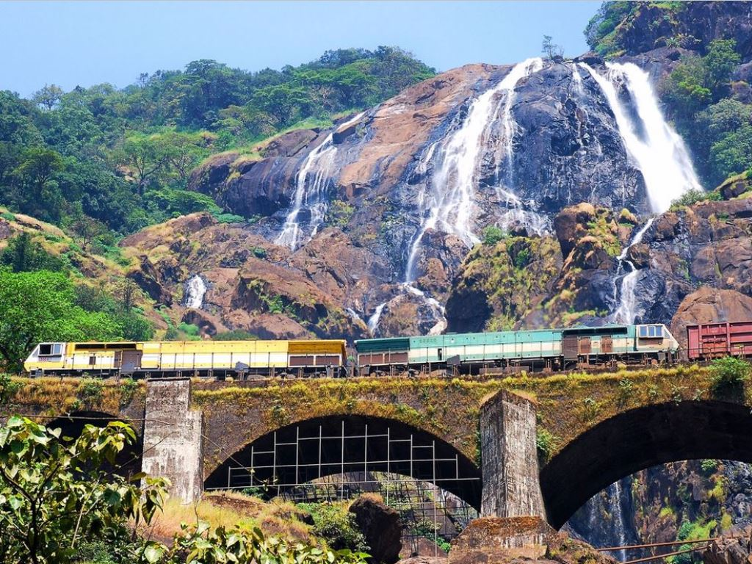
Cascades de Dudhsagar
Les cascades de Dudhsagar sont situées à Goa, en Inde, et mesurent 610 mètres d’un bout à l’autre. Tout en haut, un chemin de fer permet de profiter d’excellents points de vue en train et les nombreuses piscines naturelles permettent la baignade, ce qui est fort apprécié par les chaudes journées d’été.

Slide 15
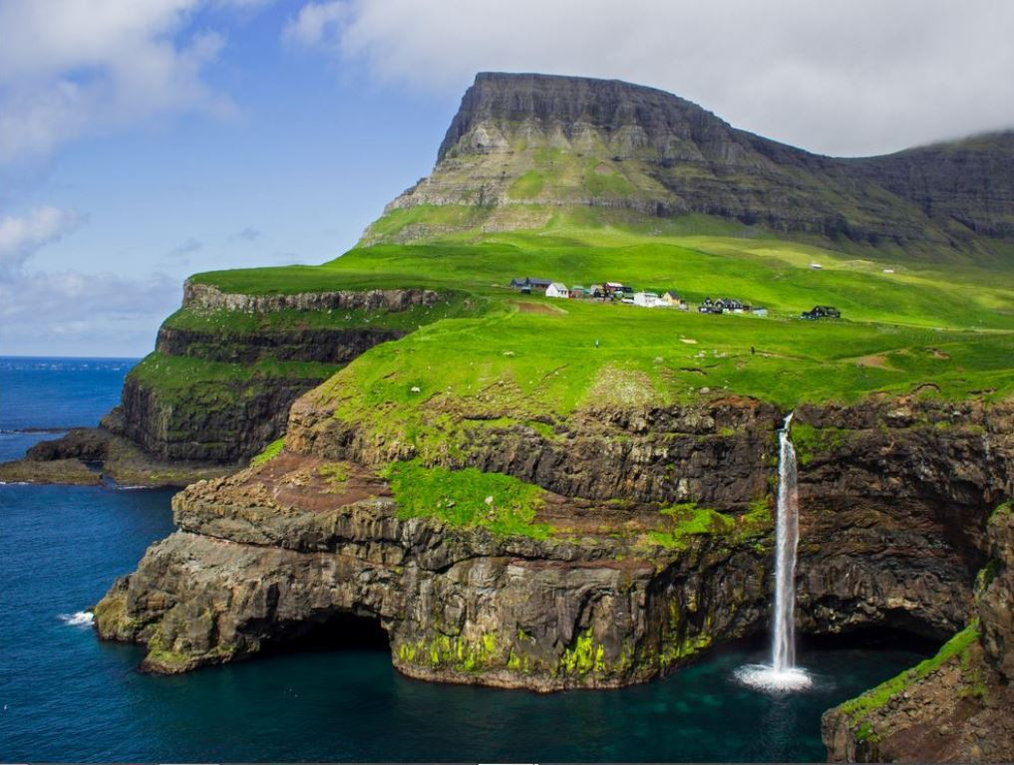
Gásadalur
Le village de Gásadalur, sur l’île de Vágar dans l’archipel des Îles Féroé, donne sur une superbe chute. Les photographes émerveillés ne manquent pas de s’y arrêter pour profiter de la beauté des lieux.

Slide 16
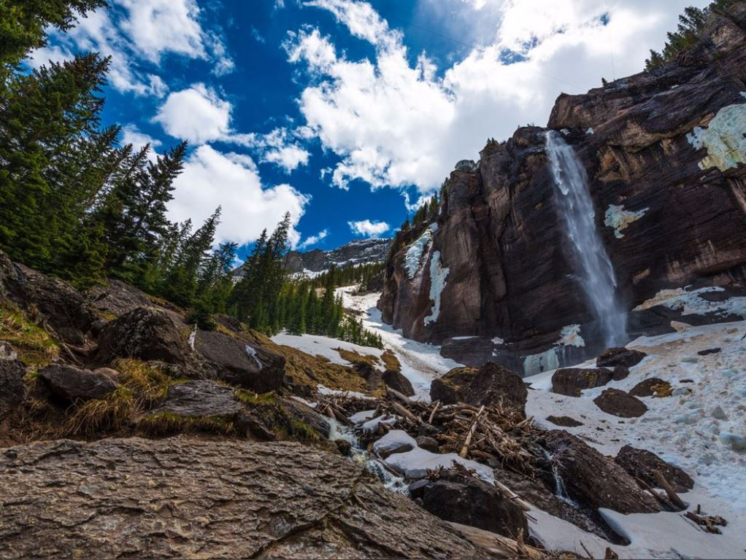
Bridal Veil Falls
À 112 mètres, les Bridal Veil Falls (« les chutes du voile de la mariée ») dans le Colorado sont les plus hautes chutes de l’État. Les visiteurs se promènent autour des chutes à pied, en vélo et en véhicule tout-terrain afin d’en saisir tout la beauté. L’hiver, la formation de glaçons géants donne lieu à un spectacle différent, mais tout aussi époustouflant.

Slide 17
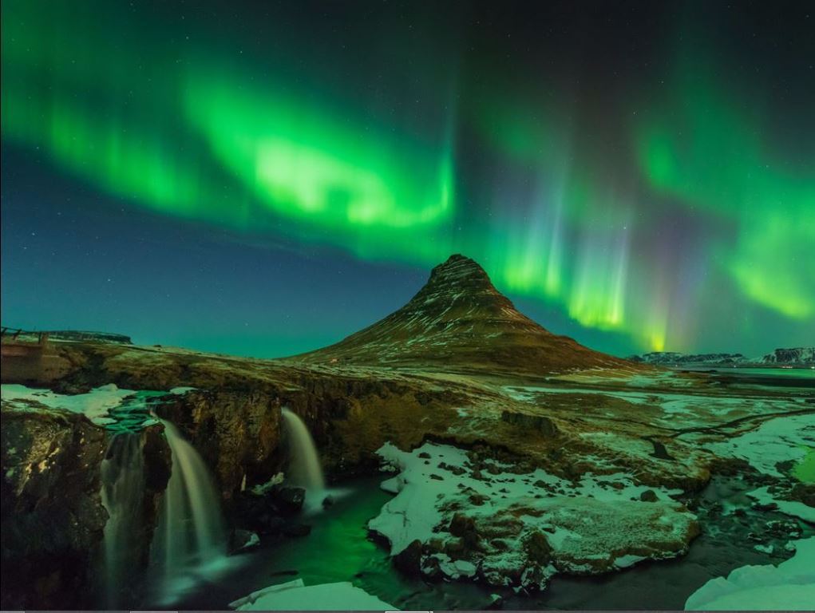
Chute Kirkjufellsfoss
L’eau qui s’écoule de la chute Kirkjufellsfoss en Islande provient de la fonte du glacier Snæfellsjökull. Bien qu’elle soit modeste en taille, les environs de la chute constituent un excellent point d’observation pour les aurores boréales.

Slide 18
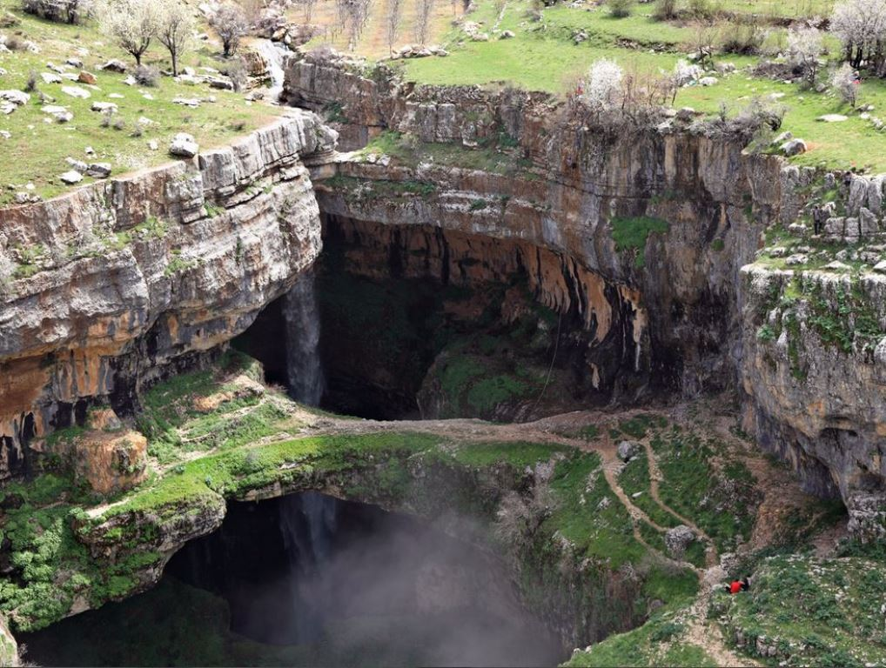
Gouffre de Baatara
Le gouffre de Baatara (dit « des Trois Ponts ») est une chute de 255 mètres située à Tannourine, au Liban, creusée dans du calcaire de l’ère jurassique et que longe le Lebanon Mountain Trail (« sentier de la montagne libanaise »). Trois ponts naturels se sont formés dans la fosse où s’écoule l’eau.

Slide 19
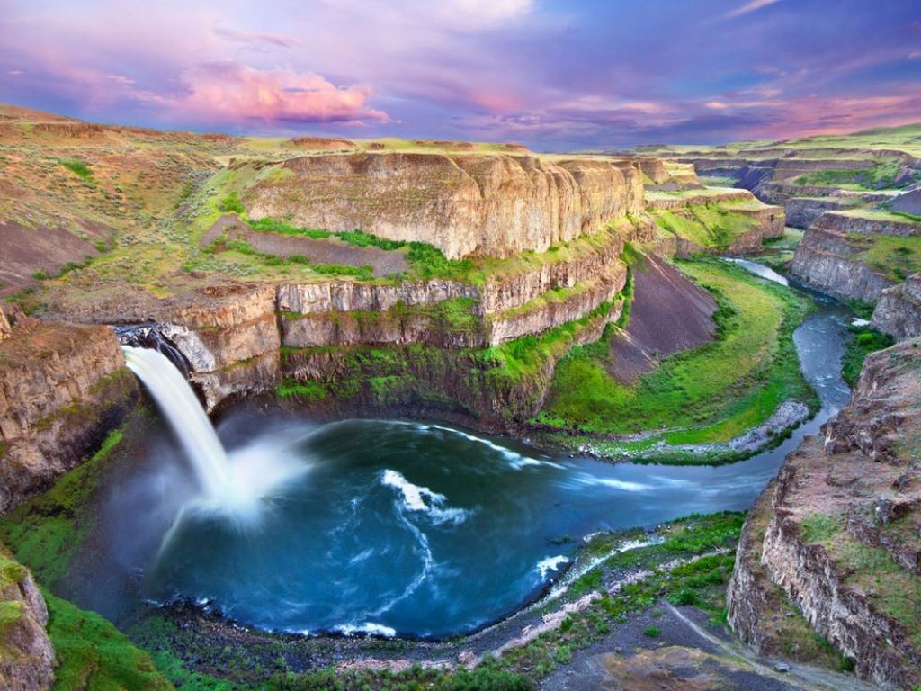
Chutes de Palouse
Les chutes de Palouse, situées dans le parc gouvernemental qui porte leur nom (Washington’s Palouse Falls State Park), ont été nommée chutes officielles de l’État en 2014. Hautes de 60 mètres et entourées d’impressionnantes falaises de basalte, les chutes sont parmi les derniers vestiges des inondations glaciaires qui ont eu lieu à la fin de la plus récente glaciation.

Slide 20
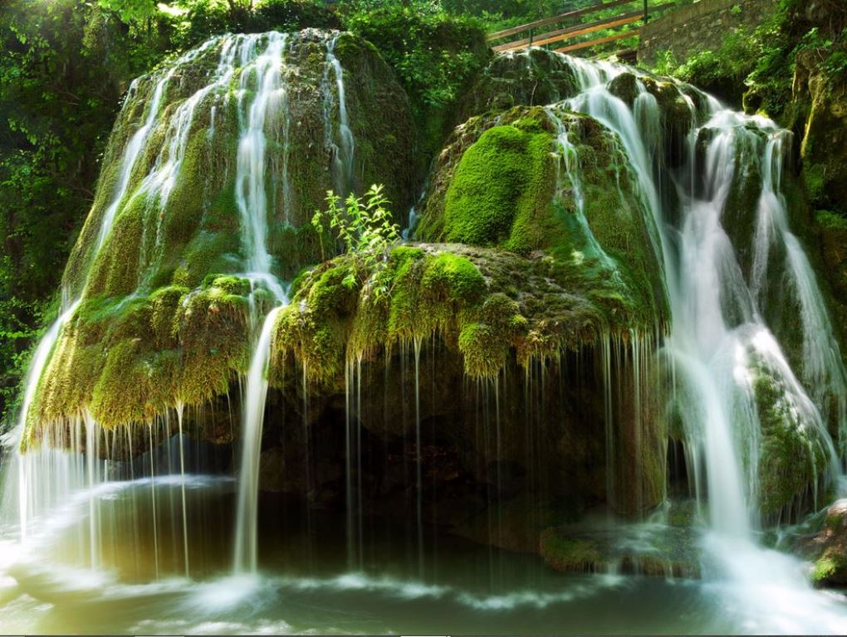
Cascades Izvorul Bigăr
Les cascades Izvorul Bigăr, dans les montagnes d’Anina, en Roumanie, semblent tout droit sorties d’un conte de fées. Elles se déversent sur un tapis vert luxuriant et se séparent en plusieurs petites chutes, pour la plus grande joie des visiteurs, qui peuvent les observer d’en bas.

Slide 21
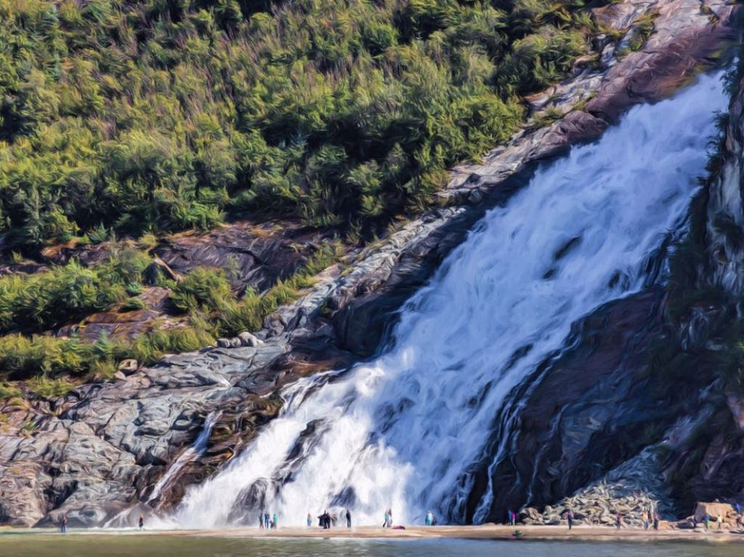
Nugget Falls
Les Nugget Falls (aussi connues sous le nom de Mendenhall Glacier Falls) s’écoulent d’une hauteur de 115 mètres pour se jeter en aval dans le lac Mendenhall, un bassin d’eau douce au pied du glacier Mendenhall.

Slide 22
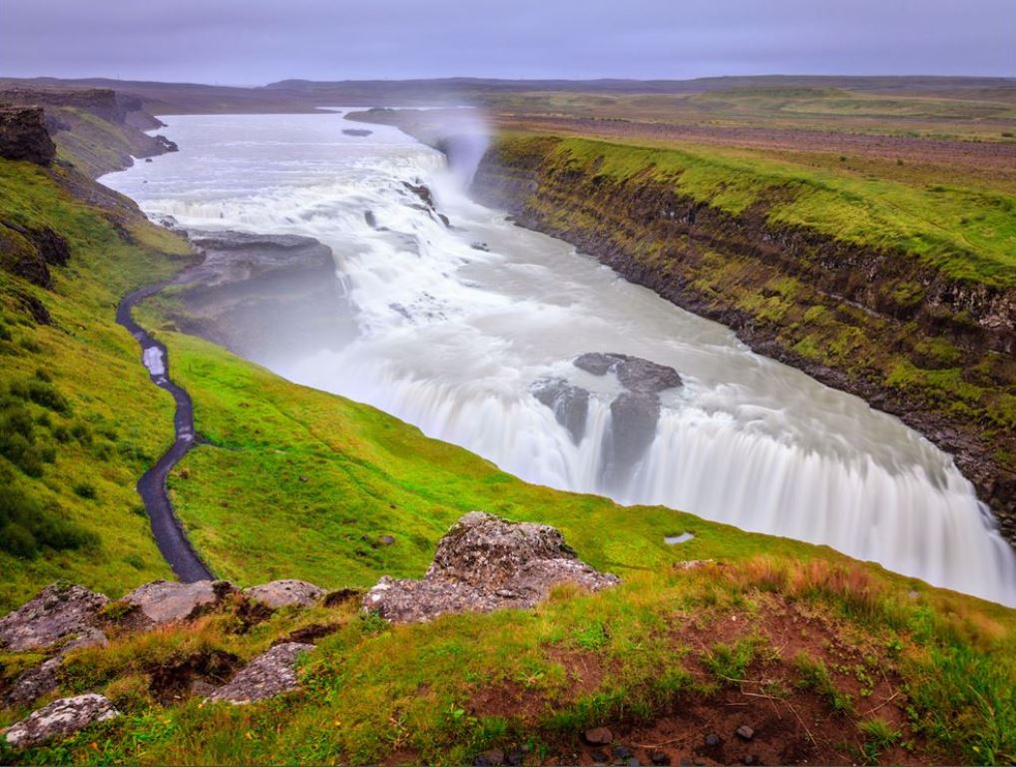
Chutes de Gullfoss
Les chutes de Gullfoss, sur la rivière Hvítá, figurent parmi les attractions touristiques les plus populaires d’Islande. Quand les visiteurs approchent des chutes, la crevasse dans laquelle elles se jettent s’obscurcit, laissant l’impression que la rivière disparaît dans le sol.

Slide 23
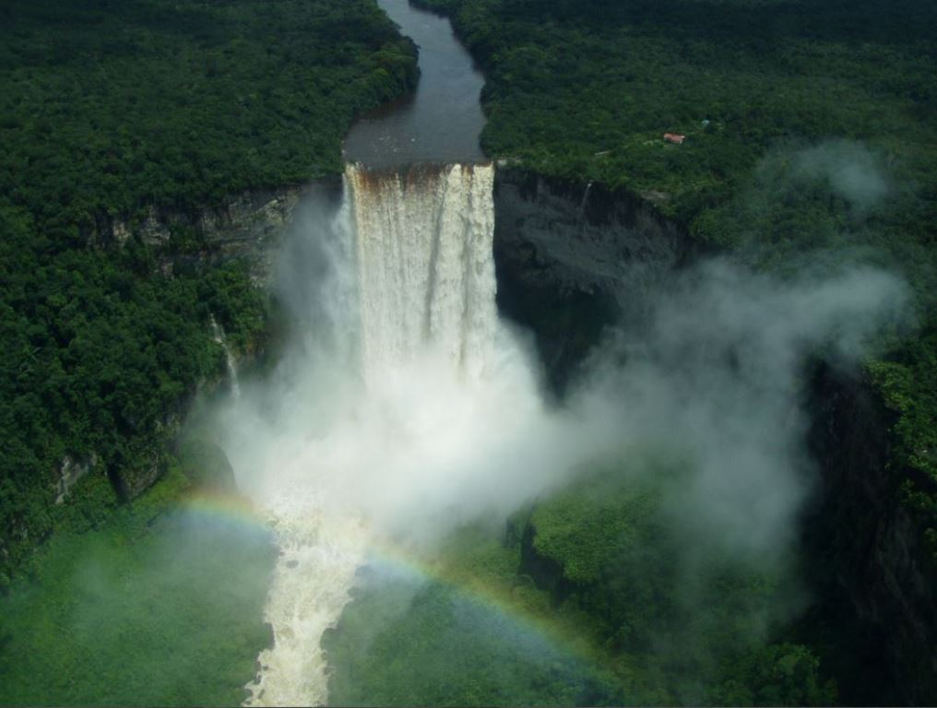
Chutes de Kaieteur
Environ quatre fois la hauteur des chutes du Niagara, les chutes de Kaieteur, dans le parc national de Kaieteur, sont parmi les plus hautes et les plus puissantes du monde. Les voyageurs les visitent souvent en petits groupes, ce qui contribue à la tranquillité des lieux et permet à tous de s’émerveiller de son incroyable puissance.

Slide 24
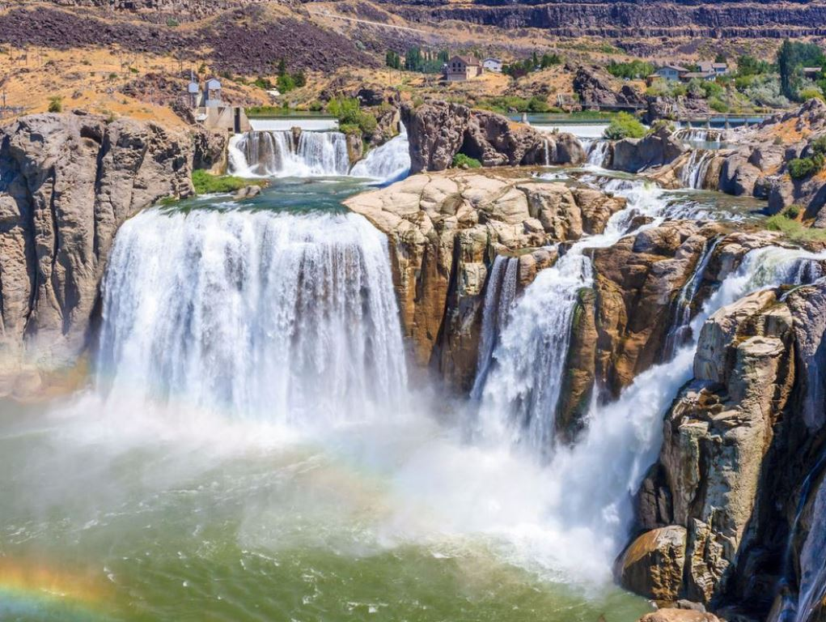
Chutes de Shoshone
Les chutes de Shoshone, en Idaho, sont situées au bout des chutes Twin Falls sur la rivière Snake. Elles font 65 mètres de haut (ce qui est plus haut que les chutes du Niagara). Plusieurs activités sont disponibles à proximité pour les visiteurs.

Slide 25
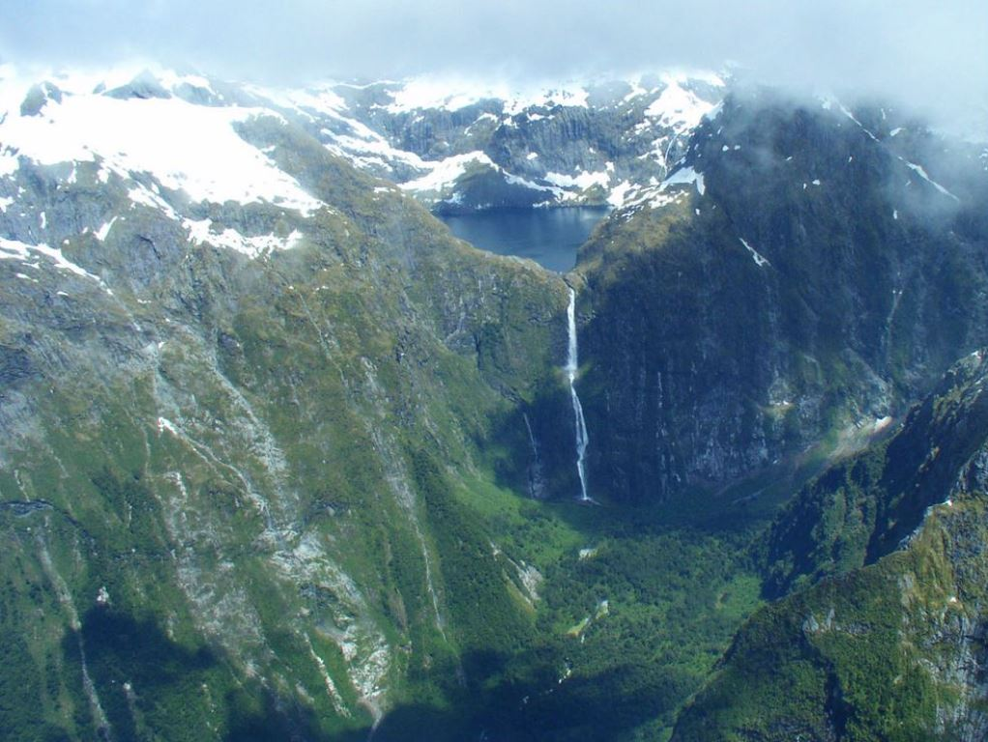
Chutes Sutherland
Les chutes Sutherland dans le parc national de Fiordland, en Nouvelle-Zélande, sont constituées de trois cascades, pour une hauteur de 580 mètres au total. Le débit est si rapide qu’on a l’impression qu’il ne s’agit que d’une seule chute.

Slide 26
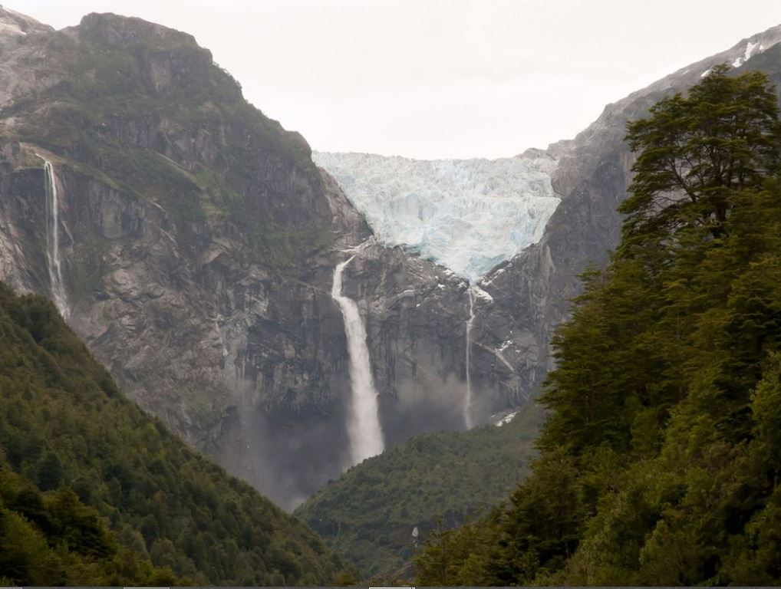
Cascada de Ventisquero Colgante
La Cascada de Ventisquero Colgante au Chili, dans le parc national Queulat, est alimentée par l’eau de fonte du glacier Ventisquero Colgante.

Slide 27
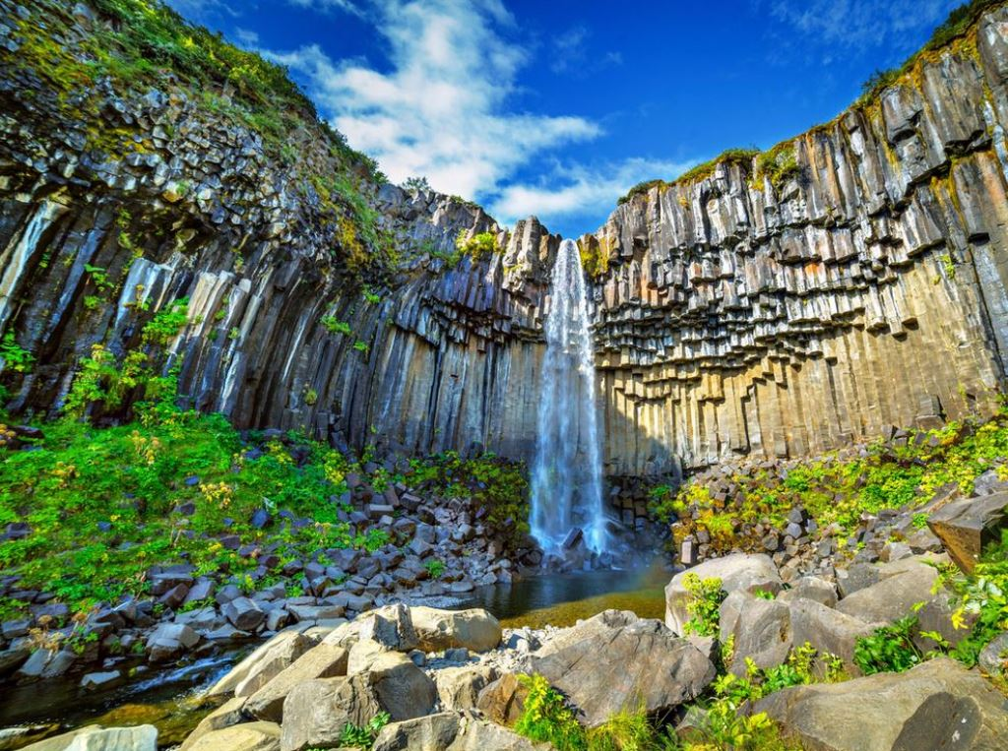
Chute Svartifoss
Création A.Pancho
La chute Svartifoss est située à Skaftafell dans le parc national du Vatnajökull, en Islande. Elle coule dans de magnifiques formations d’orgues basaltiques noires, d’où son nom (« svart » signifiant « noir »).

